Slide 1

C언어 (CSE2035) (실습17. Derived types-enumerated, structure, and union) (2-2)
C 프로그래밍
Sungwon Jung, Ph.D.
Dept. of Computer Science and Engineering
Sogang University
Seoul, Korea

Slide 2
제출 형식
제출 메일 : 2015cprogramming02@gmail.com
메일 제목 : [실습17]학번_이름 : [실습17]20141234_홍길동
첨부 파일 : [실습17]학번_이름 .zip
( 각 소스 파일은 cp실습주_학번_p문제번호.c)
예를 들어, 실습1의 문제 2번 소스 : cp1_20141234_p2.c
4. 각 문제에 해당 멘토들에게 , 실습결과를 확인 받고서 제출
(그렇지 않은 경우 불인정)
COPY X

Slide 3
Practice .
철영이는 기말고사를 준비하는 도중에 문득 자신이 한 번에 집중을 몇 시간 할 수 있는지 궁금해져 그와 관련된 프로그램을 작성하려고 한다. 프로그램은 다음과 같은 자료구조를 바탕으로 작성한다.
다음과 같은 구조를 가지는 구조체를 Time으로 정의하고 프로그램을 작성한다.
이번 실습에서는 강의시간에 배운 Dot Notation과 Selection Notation을 연습하기 위해 다음과 같은 두 개의 변수를 가지고 문제를 해결한다.
Structure
Time
int hours
int minutes
int seconds
Time* prevTimePtr; // 이전에 들어온 시간을 저장하기 위한 변수
Time currTime; // 현재 입력 받은 시간을 저장하기 위한 변수

Slide 4
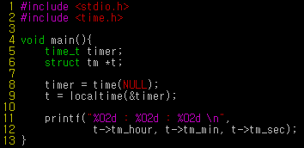
Practice
프로그램이 시작되면 우선 그 때의 시간을 구하여 prevTimePtr 변수에 저장해둔다.
이제 프로그램은 “quit”이 입력될 때 까지 명령을 무한히 받는다.
“check”를 입력하면, 이전 시간에 저장된 시간과 현재 시간의 차이를 구하여 출력 해준다.
그 외의 명령이 입력되면 아무것도 작동하지 않는다.
다음의 코드를 사용하면 현재 시간을 구할 수 있다.

Slide 5
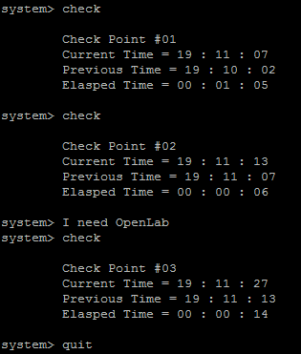
Practice
Example)

